Slide 1
Pozytywne postaci literackie i historyczne
Praca zbiorowa utworzona w ramach obchodów Szkolnego Tygodnia Pozytywnego Myślenia

Slide 2
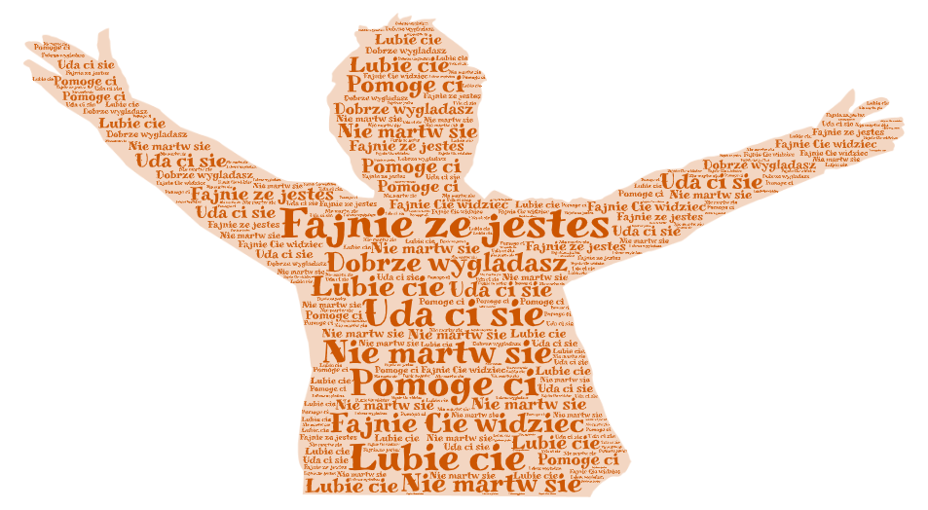
Postaci pozytywne
czynią nasz świat piękniejszym,
sprawiają, że chce nam się uśmiechnąć,
dodają nam sił i energii,
pomagają nam dostrzec drugiego człowieka,
uczą nas tolerancji, szacunku i wrażliwości …
Jednym słowem … bez nich ani rusz :)

Slide 3
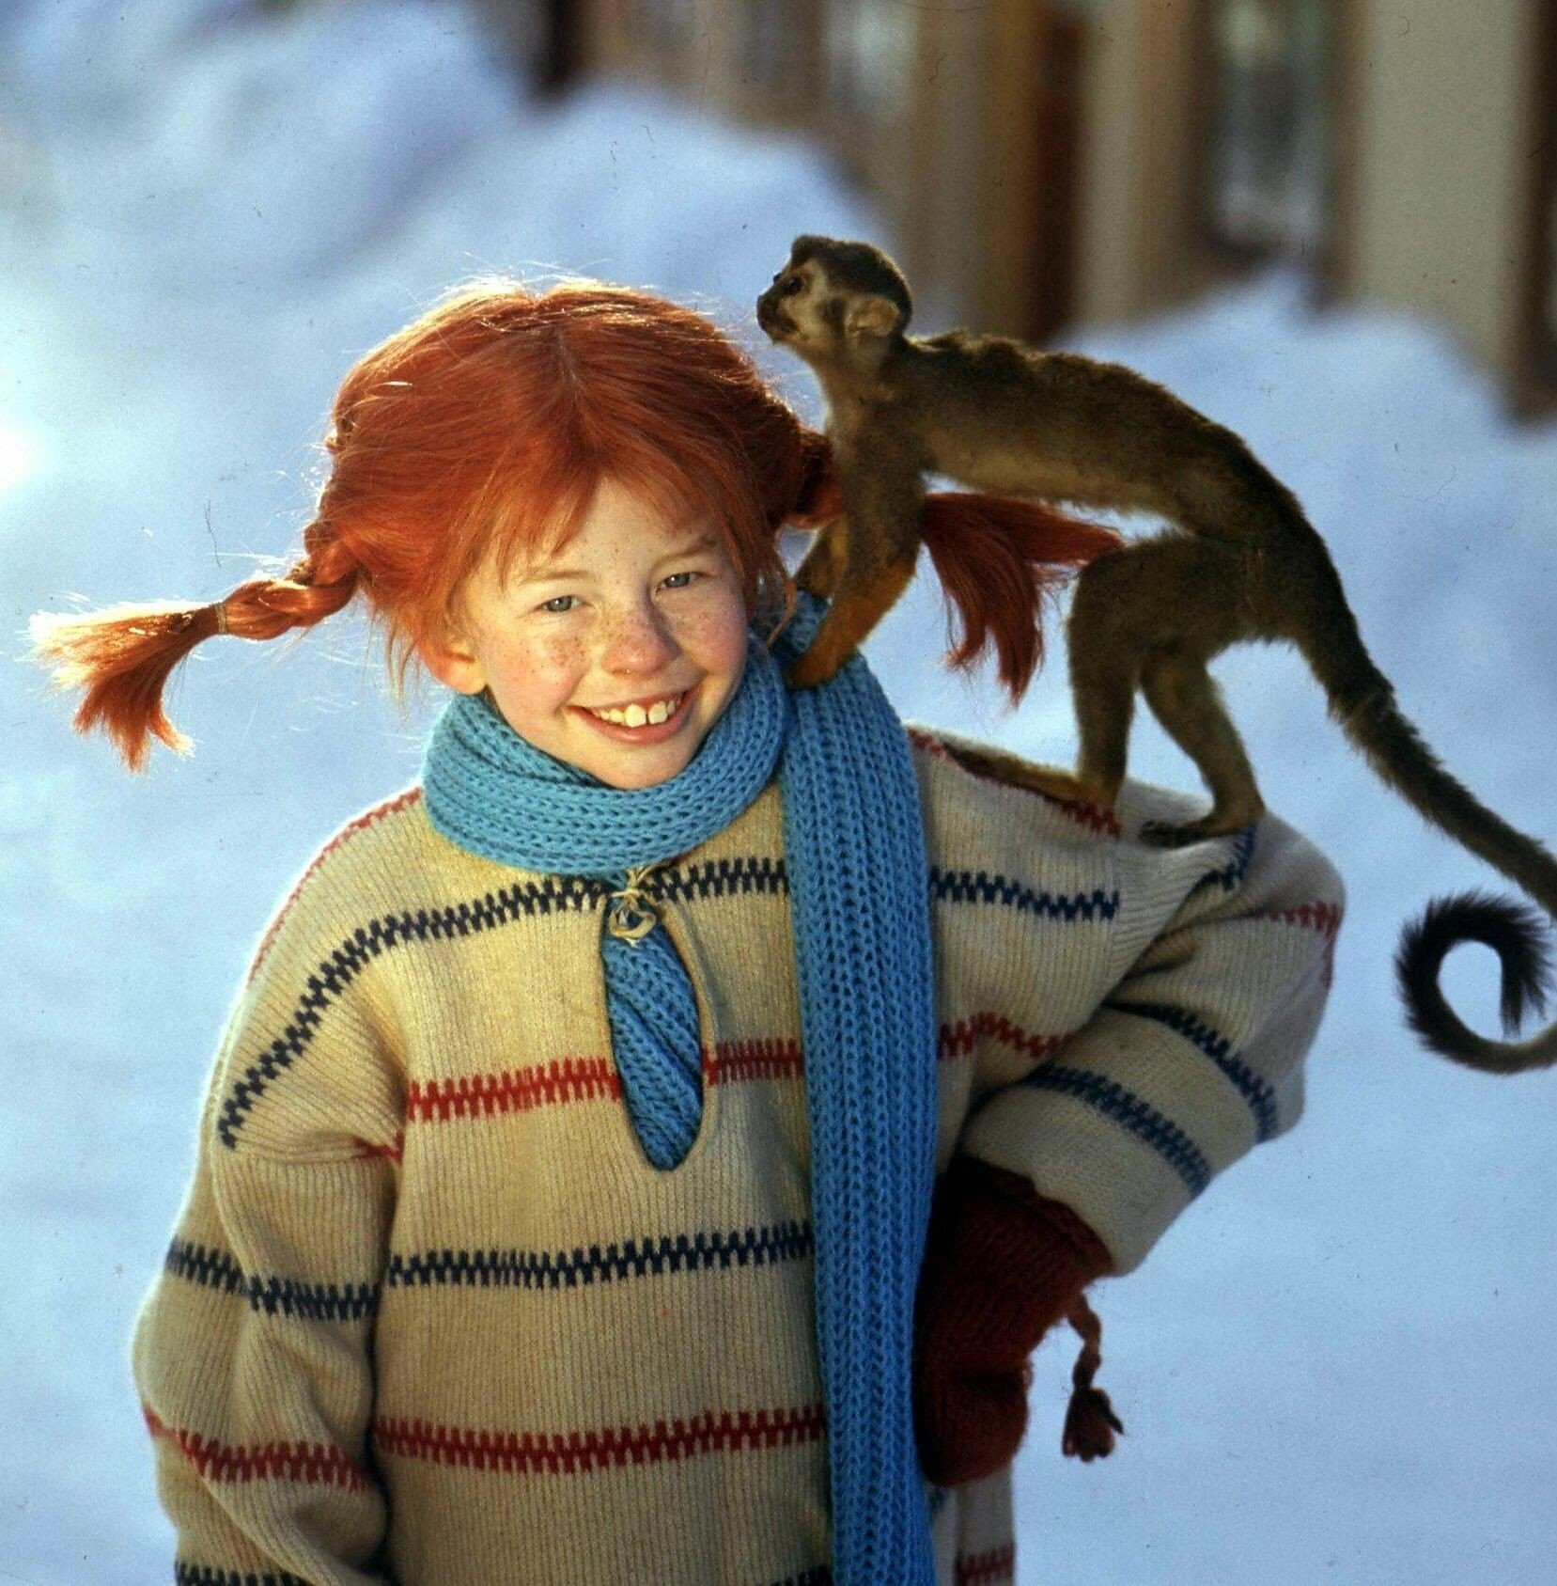
Pozytywny bohater literacki, czyli kto?
Pipi Pończoszanka

Slide 4
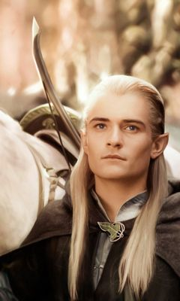
Legolas, książę Leśnego Królestwa
Legolas, członek Drużyny Pierścienia we „Władcy Pierścieni” J.R.R. Tolkiena, to przede wszystkim doskonały łucznik – opanowany, skupiony i waleczny. Był wiernym kompanem podczas Wojny o Pierścień. Nigdy się nie poddawał i nie zostawiał przyjaciół w potrzebie. Dzięki swojej mądrości i orientacji w świecie był bezcennym towarzyszem wyprawy.
Legolas jak nikt inny uczy, czym jest akceptacja, tolerancja i prawdziwa przyjaźń. Pomimo dużych różnic między krasnoludami i elfami, zaprzyjaźnił się serdecznie z Gimlim, a nawet zabrał go do Nieśmiertelnych Krain.
Mateusz K., kl. 6c

Slide 5
Ania z Zielonego Wzgórza
Ania Shirley - ( główna bohaterka ), pozytywna postać literacka w utworze Lucy M. Montgomery. Radosna, piegowata, o włosach czerwonych jak ogień dziewczynka, została przygarnięta przez Mateusza i Marylę Cuthbert. Ania miała najlepszą przyjaciółkę Dianę Barry.
,, [...] recytować modlitwę nie jest wcale to samo, co modlić się [...] ’’ - Ania Shirley
,, [...] im trudniej się coś zdobywa, tym większe ma się zadowolenie ’’ - Ania Shirley
Oliwia W. 6d

Slide 6
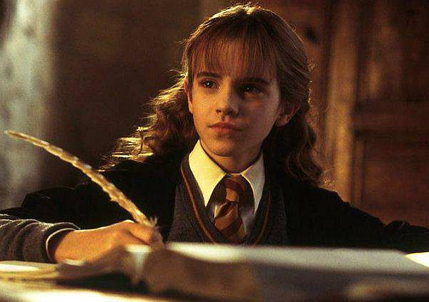
Hermiona Granger
Jedna z głównych postaci, przyjaciółka Harrego i Rona. Z “Golden Trio” uczyła się najlepiej, przez niektórych (moim zdaniem niesłusznie) uważana za zapatrzoną w siebie i egoistyczną. Zniszczyła jeden z Horkruksów (Czarkę Helgi Hufflepuff) kłem bazyliszka. Od pierwszego roku razem z przyjaciółmi próbowała pokonać Voldemorta, każdemu kojarzącego się ze złem. Pochodziła z mugolskiej rodziny, jednak pokazała, że nie ma to znaczenia.
Kalina M. 6c

Slide 7
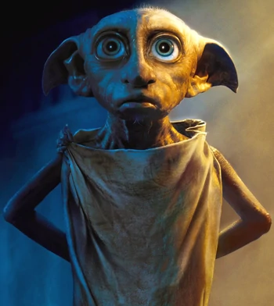
Zgredek, który ratuje Harr`ego z kłopotów.
Ratuje z opresji.
Zawsze miły i chętnie powie coś miłego.
Wierny do końca swego życia.
Tosia Marondel, kl.4
Notes:
Dzień dobrego słowa

Slide 8
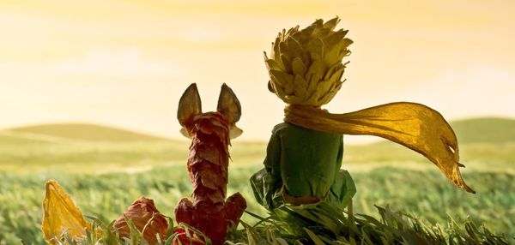
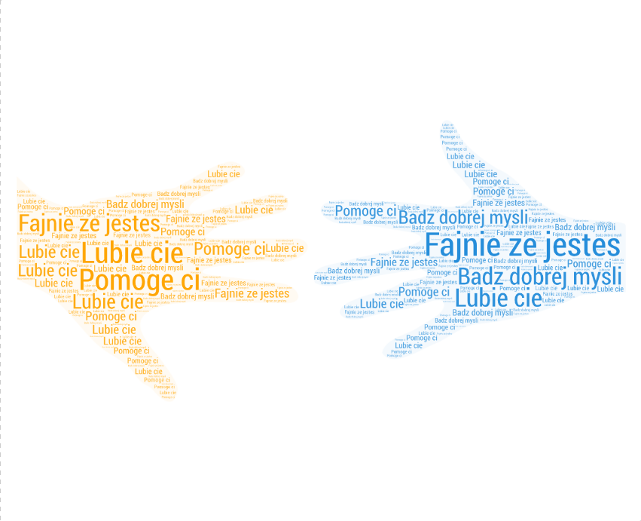
Mały Książę
Bohater książki Antoine’a de Saint-Exupery, uczy nas przyjaźni i odpowiedzialności za drugiego człowieka
Dobrze widzi się tylko sercem. Najważniejsze jest niewidoczne dla oczu.
Miłość nie polega na tym, aby patrzeć na siebie, ale żeby patrzeć w tym samym kierunku.
Paweł K. kl. 6c

Slide 9
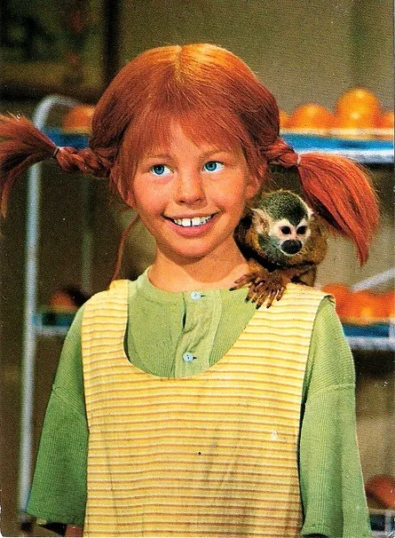
PIPPI POŃCZOSZANKA
Pippi Pończoszanka to dziewięcioletnia dziewczynka o rudych włosach spiętych w dwa odstające warkocze. Bohaterka ma bujną wyobraźnię, wymyśla nowe zabawy i opowiada niestworzone historie. Pippi ma swojego najlepszego przyjaciela, czyli małpkę pana Nilssona. Dziewczynka jest najsilniejszą osobą na świecie, doskonale sobie radzi i od nikogo nie potrzebuje pomocy. :)
Kinga G. Kl.6D

Slide 10
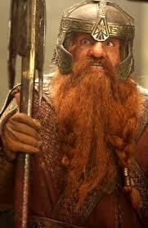
Gimli jest jednym z głównych bohaterów powieści Władca Pierścieni.
Krasnolud pochodzi z plemienia Durina, syn Glóina i członek Drużyny Pierścienia.
Gimli należał do królewskiego rodu i był spokrewniony m.in. z Thorinem Dębową Tarczą. Nie brał udziału w wyprawie pod Samotną Górę ( Hobbit, czyli tam i z powrotem), a na naradę u Elronda przybył jako syn Gloina– reprezentanta tego właśnie królestwa (którym wówczas władał Dain II Żelazna Stopa). Na naradzie został wybrany członkiem Drużyny Pierścienia, której zadaniem było pomóc Powiernikowi Pierścienia, Frodowi Bagginsowi, zniszczyć Pierścień Władzy.
Dzielił losy Drużyny Pierścienia aż do jej rozpadu. Brał udział w bitwie o Rogaty Gród, Przeszedł Ścieżkę Umarłych, walczył w Pelargirze, na polach Pelennoru i pod Morannonem. Walcząc w Hełmowym Jarze wygrał zawody z Legolasem w liczbie zabitych orków (42 Gimlego do 41 Legolasa). Choć początkowo był mocno uprzedzony do elfa, z czasem jednak zaprzyjaźnili się, a Gimli otrzymał tytuł Przyjaciela Elfów.
Kiedy wiele lat po wydarzeniach opisanych we Władcy Pierścieni Legolas postanowił opuścić Śródziemie, zabrał ze sobą Gimlego – jedynego krasnoluda, który dotarł do Nieśmiertelnych Krain.
Paweł K. kl.6c

Slide 11
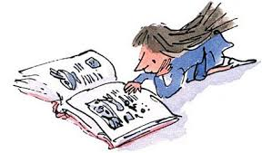
Matylda
M
Mimo różnych przeciwności nie poddawała się i cały czas była pozytywnie nastawiona do życia.
Julia M. kl. 6d

Slide 12
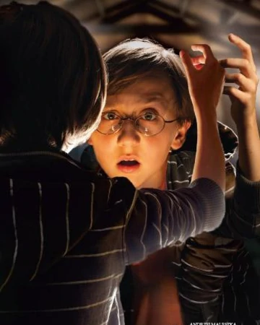
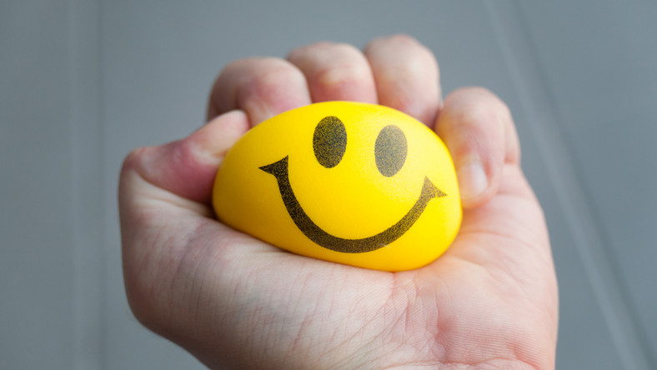
Kuki
Bohater powieści z cyklu “Magiczne drzewo” Andrzeja Maleszka
Kuki,czyli Jakub Ross to młodszy brat Filipa i Tośki. Miał 9 lat.
Kuki zawsze martwił się o swoich przyjaciół,przyjaciele mogli zawsze na nim polegać.Kuki z charakteru jest odważny, mimo niebezpieczeństwa nigdy się nie wycofuje.
Kuba Korzeniewski VIc

Slide 13
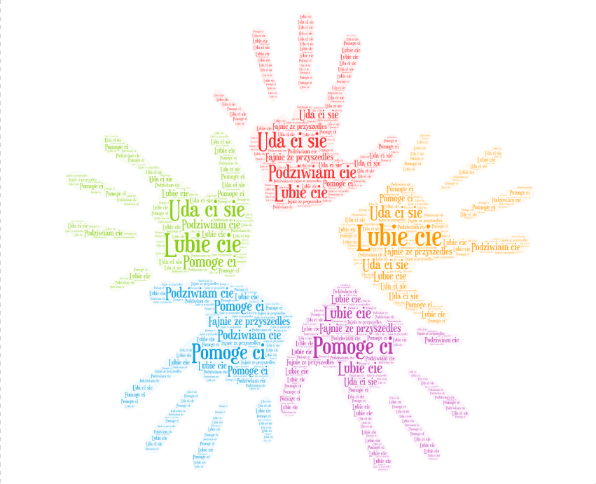
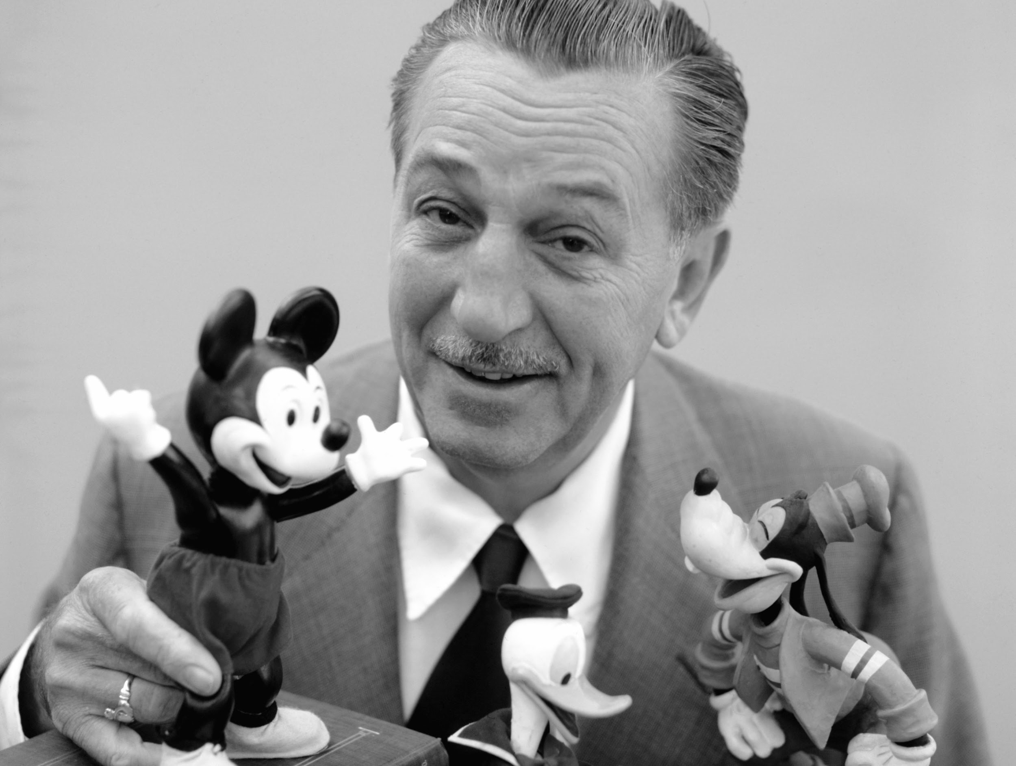
Pozytywne postaci historyczne, czyli kto?
Walter Disney

Slide 14
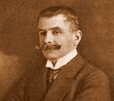
Oskar Troplowitz -
farmaceuta urodzony w Gliwicach
Wynalazł:
pierwszą na świecie pastę do zębów
samoprzylepny plaster opatrunkowy
krem „NIVEA”( od łacińskiego „nix nivis”, czyli białe jak śnieg), którego masowa produkcja rozpoczęła się w grudniu 1911 roku
Paweł K kl. 6c
Paweł K. kl.6c

Slide 15
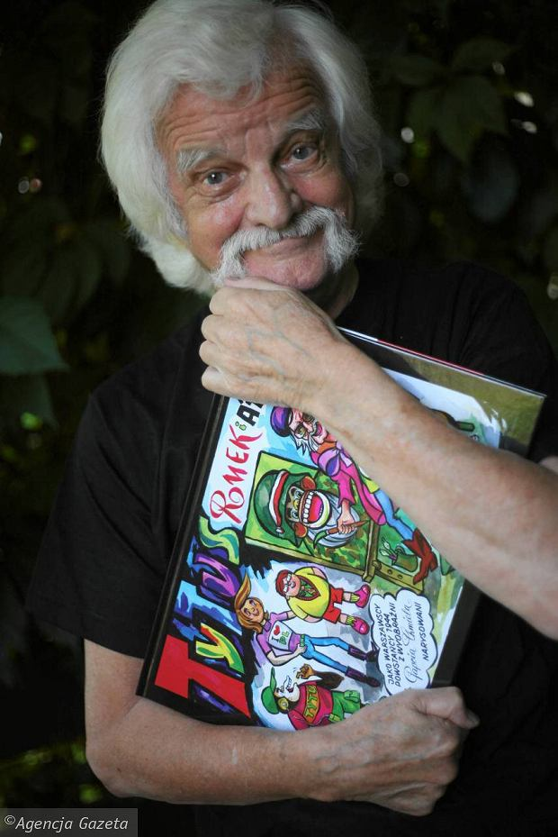
Henryk Jerzy Chmielewski
Uwielbiany rysownik znany jako Papcio Chmiel. Wraz z Januszem Christą, który stworzył serię o Kajko i Kokoszu, był ojcem polskiego komiksu. Zawdzięczamy mu Tytusa, Romka i A’Tomka, którzy uczyli i rozśmieszali co najmniej trzy pokolenia Polaków!
Papcio Chmiel, w młodości powstaniec warszawski, namalował mural przy Muzeum Powstania Warszawskiego w Warszawie, ponieważ uważał, że poprzez rysunek łatwiej zainteresować historią dzieci i nastolatki.
Mateusz K., kl. 6c

Slide 16
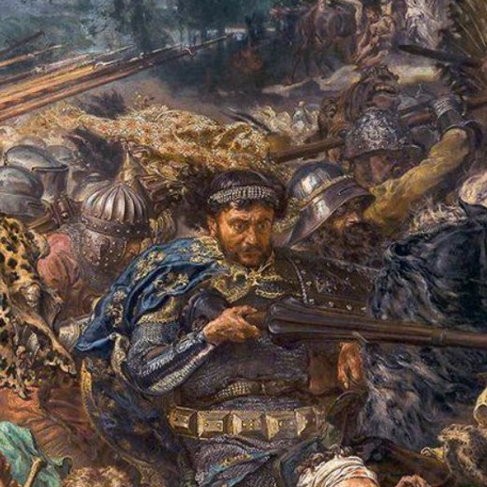
Zawisza Czarny z Garbowa
Zawisza Czarny to postać pozytywna ponieważ był dzielny, posłuszny, oddany i można było na nim polegać. Zawisza Czarny był sławny w całej Europie. To rycerz godny zaufania dlatego o kimś, komu możemy zaufać i kto zawsze dotrzymuje danego słowa, mówimy, że można na nim polegać jak na Zawiszy.
Aleksander Kaczmarczyk IVa

Slide 17
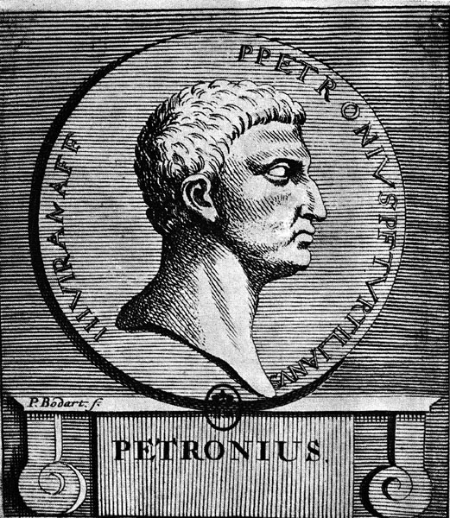
Gajusz Petroniusz
Petroniusz to krewny Marka Winicjusza, bogaty patrycjusz, znawca piękna i artysta. Przez lata sprawiedliwie zarządzał Bitynią. Starszy od Winicjusza i mniej atletyczny. Powszechnie miał opinię człowieka zniewieściałego, ceniącego nade wszystko rozkosz i dobrobyt. W chwilach zagrożenia potrafił jednak wykazać się odwagą i prawdziwym męstwem. Prawdziwą miłość znalazł u boku niewolnicy, Eunice. Petroniusz jest pozytywnym przedstawicielem świata pogan.
Olimpia Kaczmarczyk 7a

Slide 18
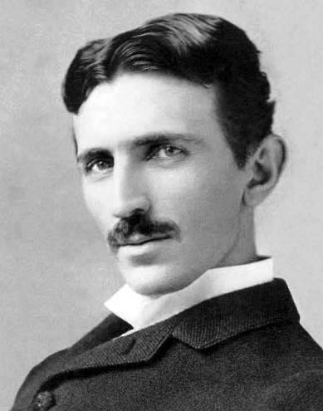
Nikola Tesla
Nikola Tesla-amerykański inżynier serbskiego pochodzenia, był konstruktorem wielu urządzeń do wytwarzania i wykorzystania prądu przemiennego- wynalazł: transformator,radio,silnik elektryczny,opracował pierwszą elektrownię wodną, która wytwarzała prąd przemienny. Opracował ponad 120 wynalazków. Zawdzięczamy mu prąd zmienny.
Maja Kwiatkowska 4a

Slide 19
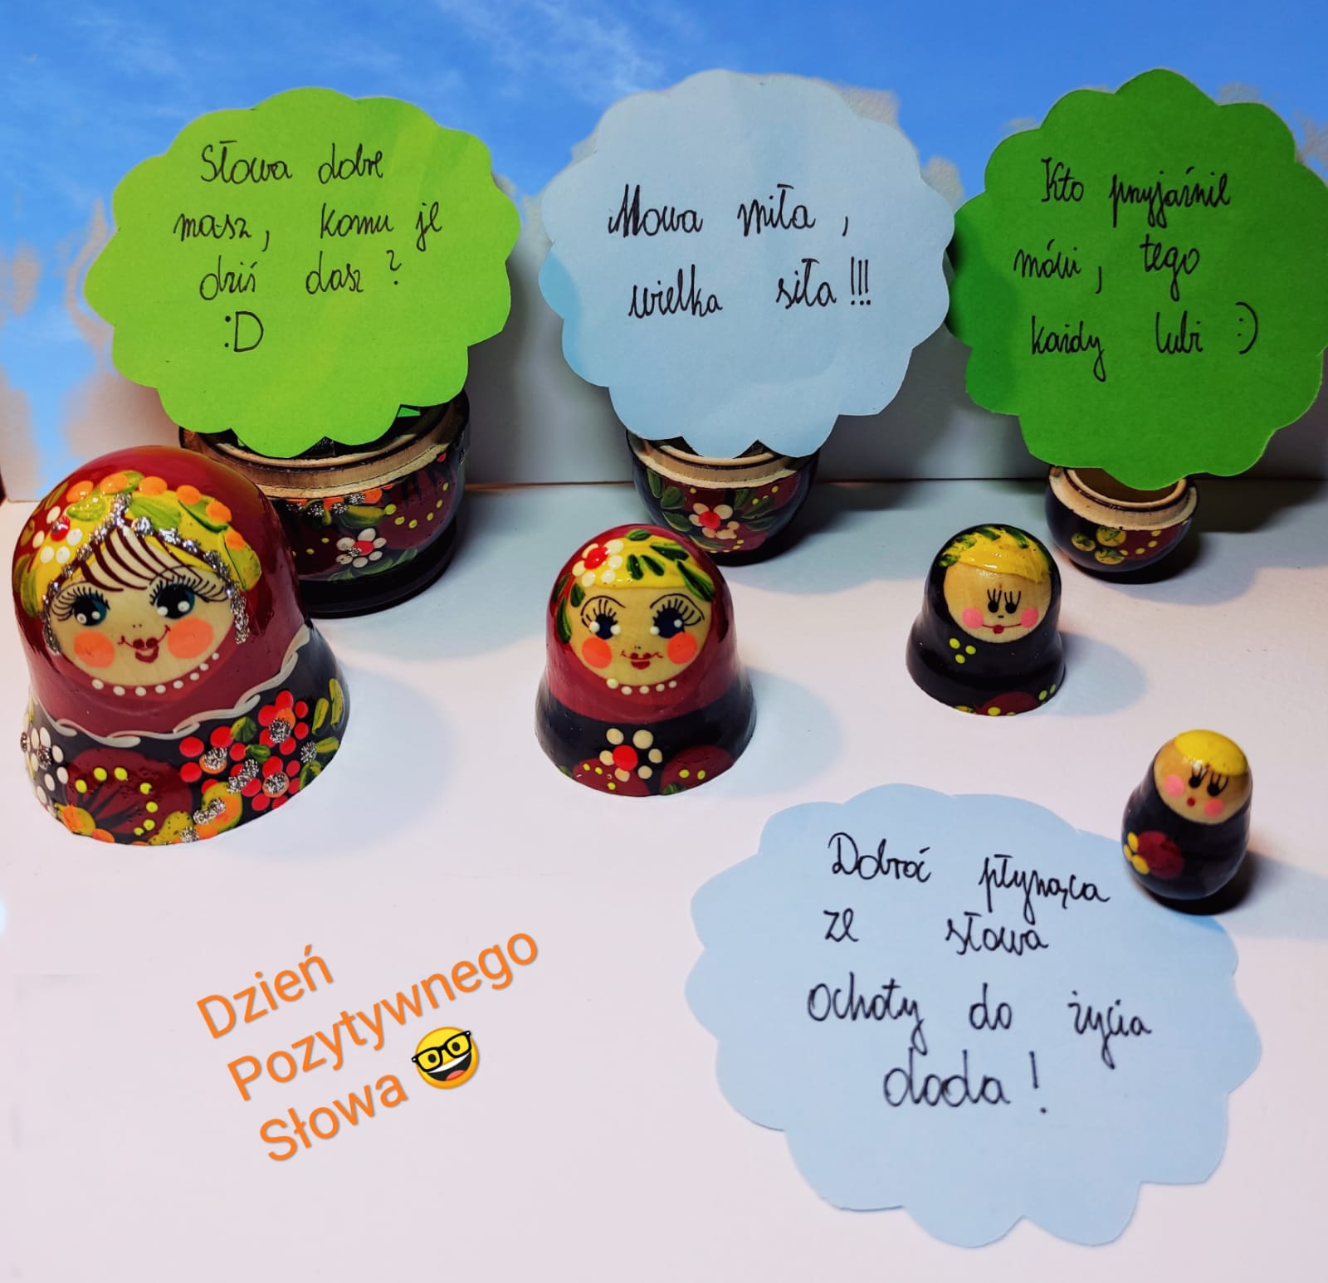
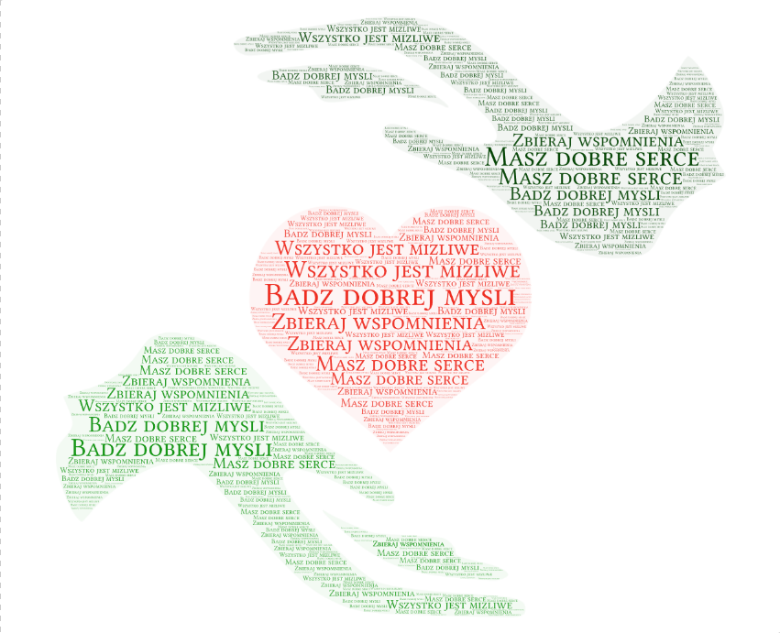
Dzielmy się dobrym słowem
Mateusz K., kl. 6c

